Slide 1
presentation
AUTO FAN
오토-판
AUTO-CARE(오토케어)
IT공학부 20141166 이대건
IT공학부 20131189 이정훈
IT공학부 20141157 김진호
제어자동화공학부 20141164 유형준
IT공학부 20141172 전주하

Slide 2
설계도
재료(MATERIAL)
진행 계획 및 현황
문제제시
진행표(SW/HW)
시연 영상
최종정산
Q&A
3 page
목차
오토-판

Slide 3
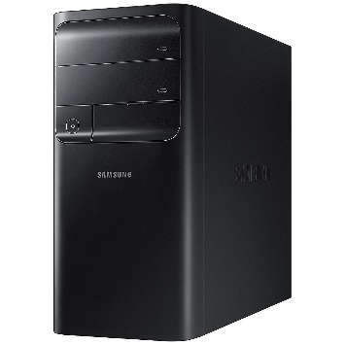

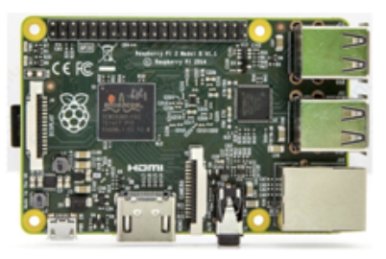
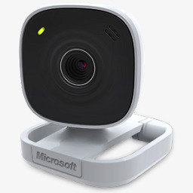
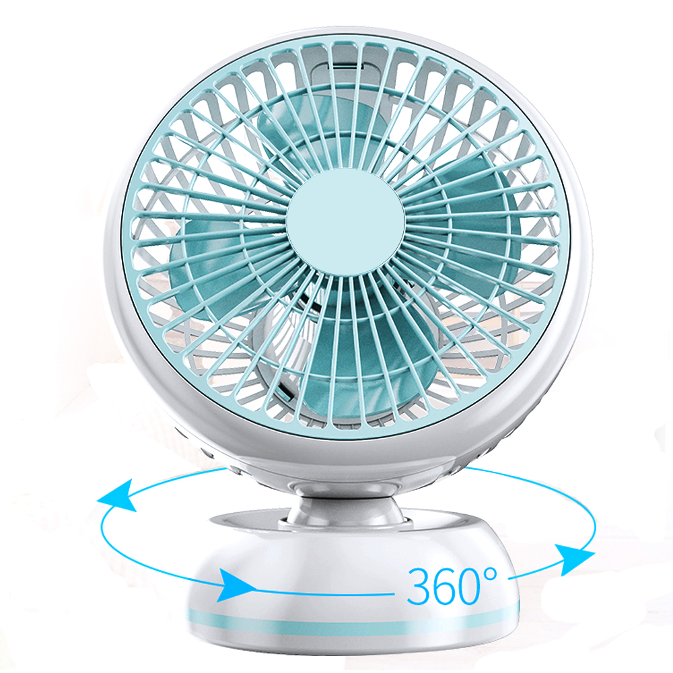
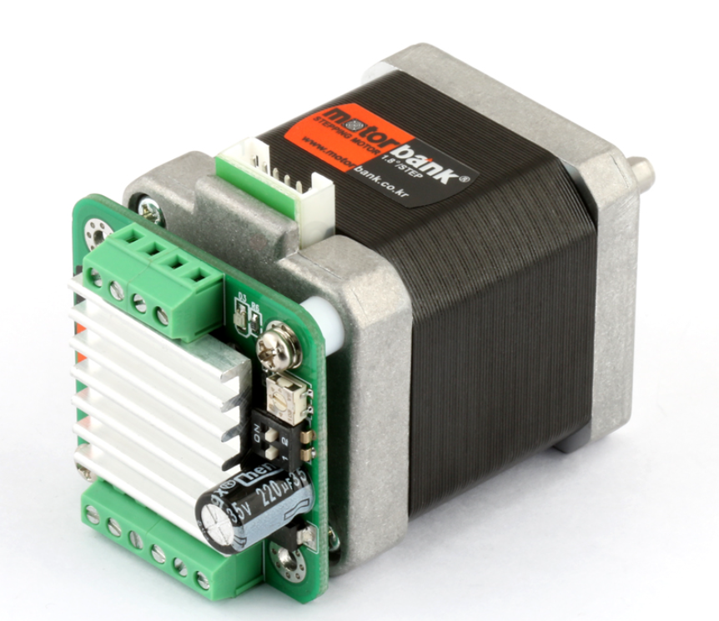
설계도
2 page

Slide 4
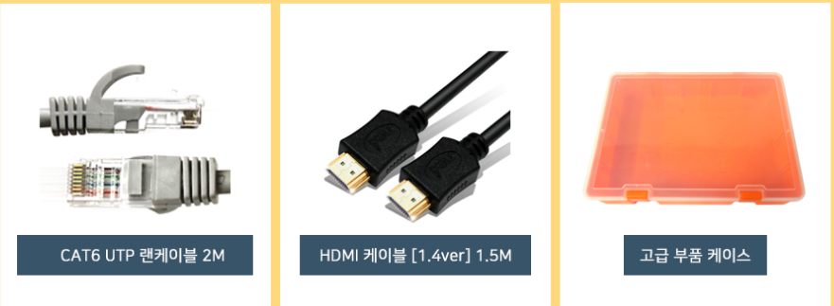
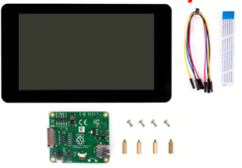
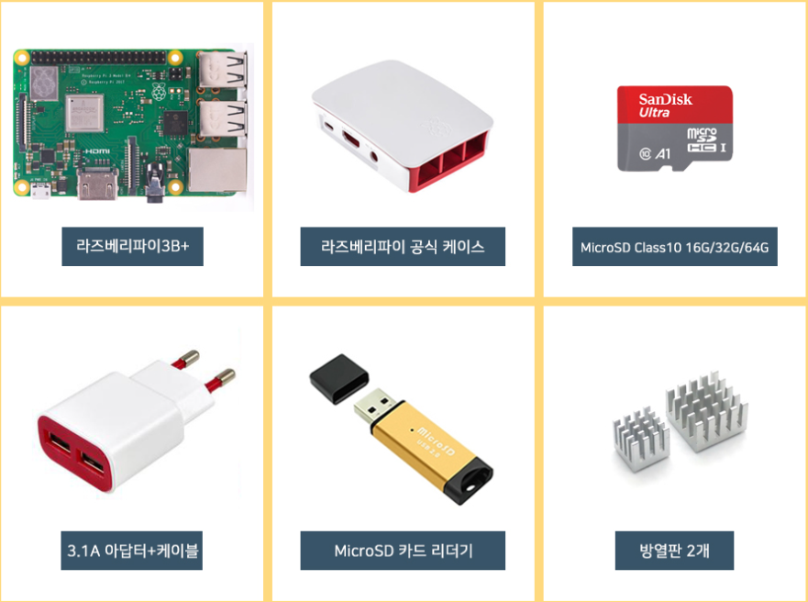
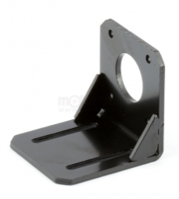
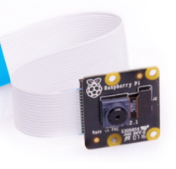
MATERIAL
3 page
터치모니터
스탭모터 + 모터드라이버
파이카메라
브라켓

Slide 5
2 page
진행 계획
OpenCV를 이용한 객체인식
머신러닝을 이용한 객체학습
객체인식 코드와 모터드라이버 구동 코드 접목
오류검사
재료 구비
라즈베리파이,
파이카메라 연동
3D프린팅 판과 모터드라이버 결합
완성
회전 모듈 제작

Slide 6
1 page
문제 게시
S/W 부분
문제점
라즈베리파이 보드에서 사람인식을 진행할 경우 속도가 매우 느려서 모터의 운동이 낭비 현상 확인
PC와의 소켓통신 : 보드에서 캠을 통해 이미지를 받아오면 이를 와이파이를 통해 컴퓨터로 보내고 컴퓨터 측에서 사람을 인식하고 상태 정보를 보드로 전송
해결방안

Slide 7
1 page
문제 게시
H/W 부분
문제점
모터 컨트롤을 보드에서 할때 보드가 매우 뜨거워짐.
모터에서 보드를 통해 전력공급을 받는것이 문제
전압 전류 발생시켜 분리 공급 : 건전지 또는 전원공급장치에서 받는것으로 해결
해결방안

Slide 8
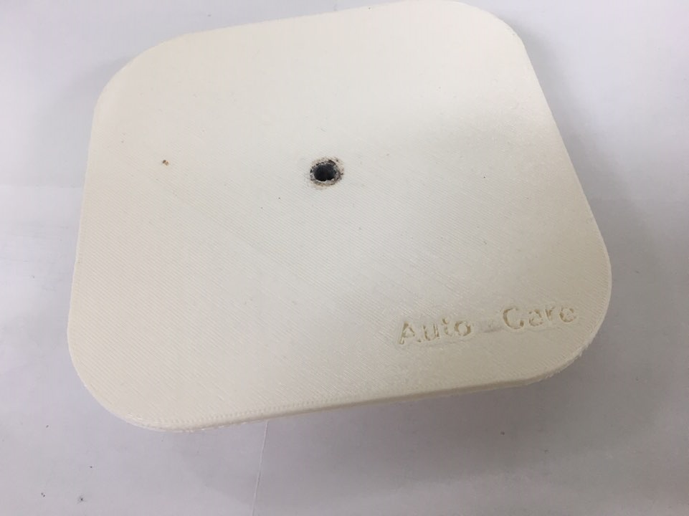
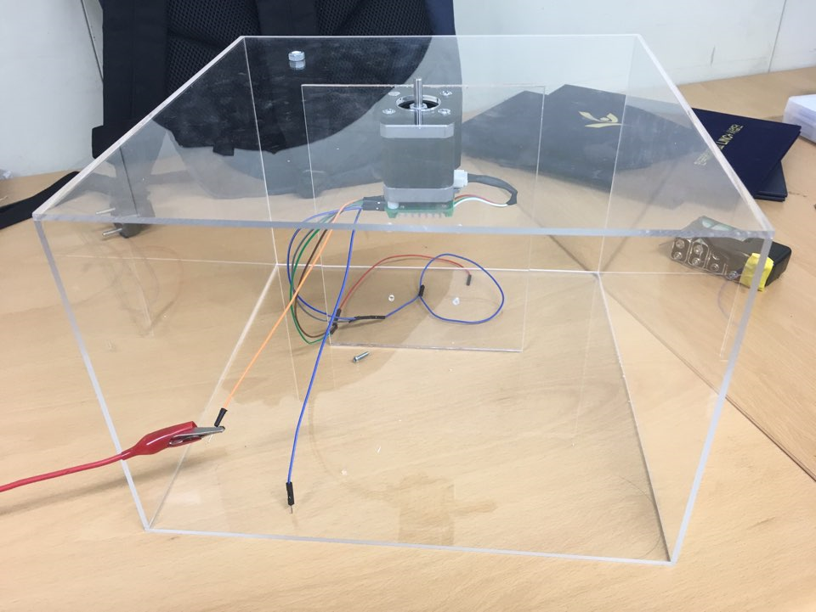
1 page
H/W 진행표
 | 사진 | 내용
3D 프린팅 |  | 회전 판 제작
주문제작 |  | 밑의 모터 고정 모듈

Slide 9
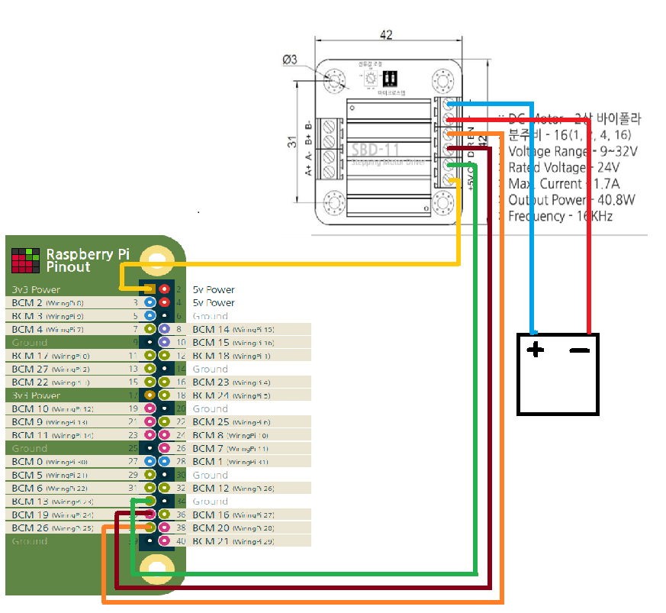
1 page
H/W 진행표
회로 설계도

Slide 10
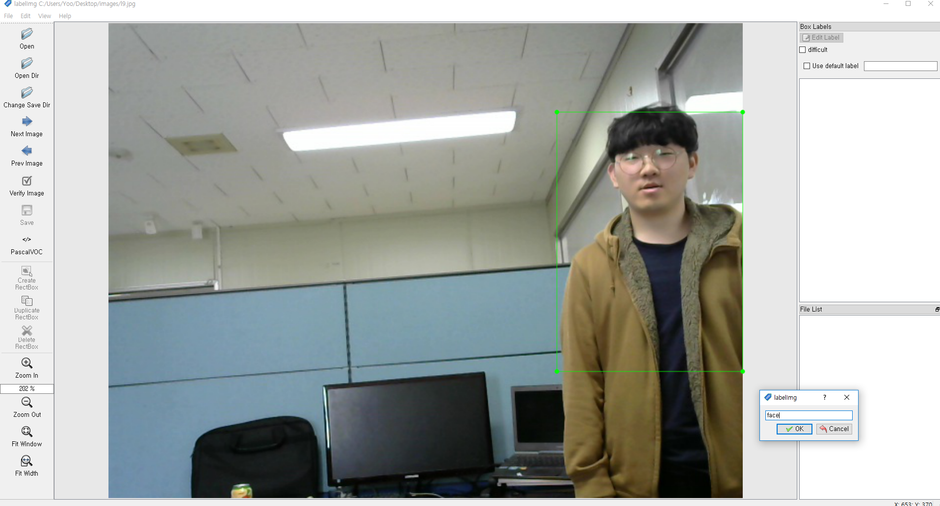
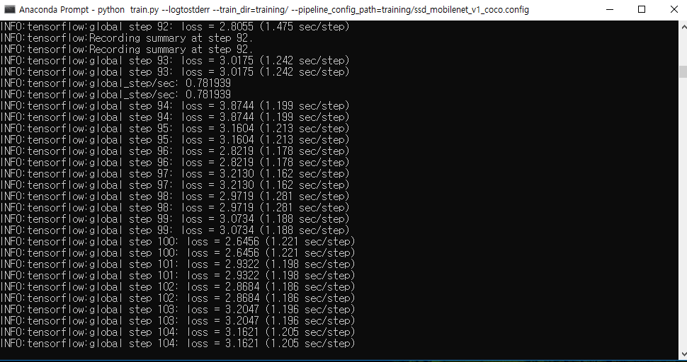
1 page
S/W 진행표
학습 부분
< 어노테이션 >
< 학습 진행 ( 20만번 ) >

Slide 11
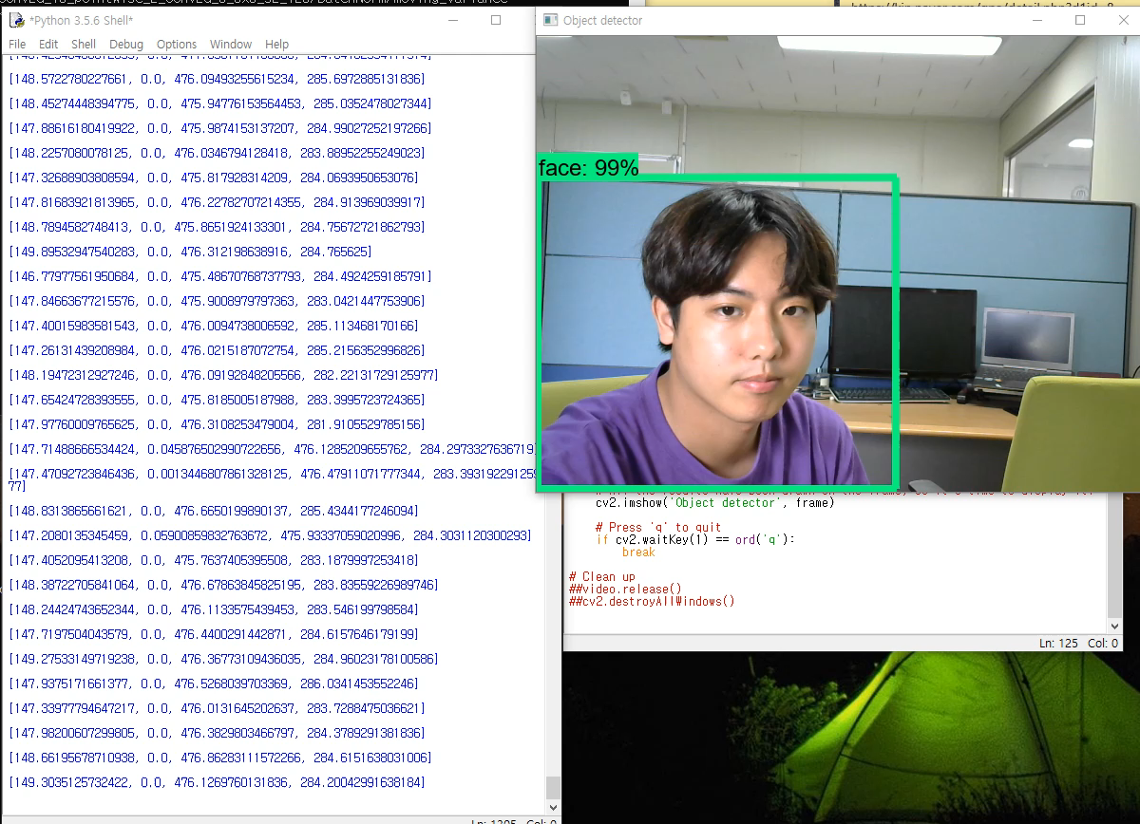
1 page
S/W 진행표
영상 처리 ( opencv 사용 )
웹캡을 통해 영상 출력
사람 상체 인식 시 최저 꼭지점과 최고 꼭지점 출력
화면 중앙점과 사각형 중앙점을 비교해 촤측에 있는지 우측에 있는지 인식

Slide 12
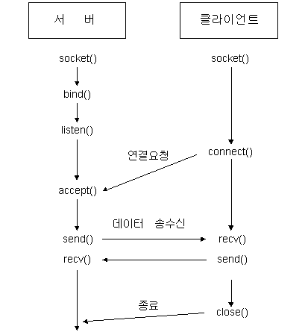
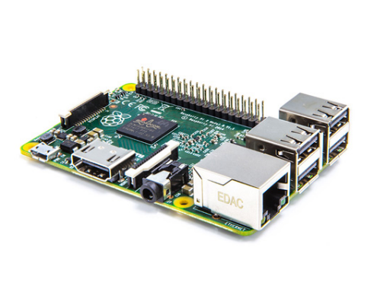
1 page
S/W 진행표
소켓 통신 ( Socket 모듈 사용 )
< 서버 소켓 >
< 클라이언트 소켓 >
클라이언트로부터 연결 요청이 오기를 기다렸다가 연결 요청이 들어오면 연결을 맺고 다른 소캣을 만듦.
소켓을 생성하고 서버로 연결 요청 및 데이터 전송

Slide 13
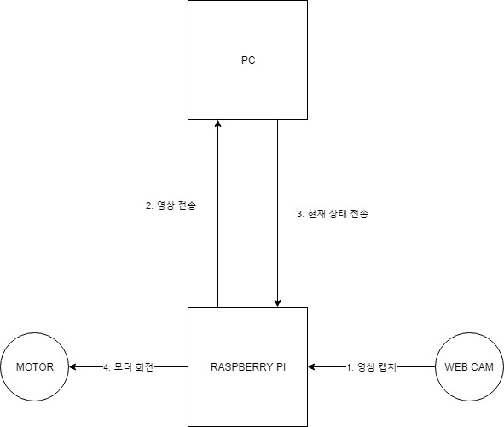
S/W 진행표
1 page
개요도

Slide 14
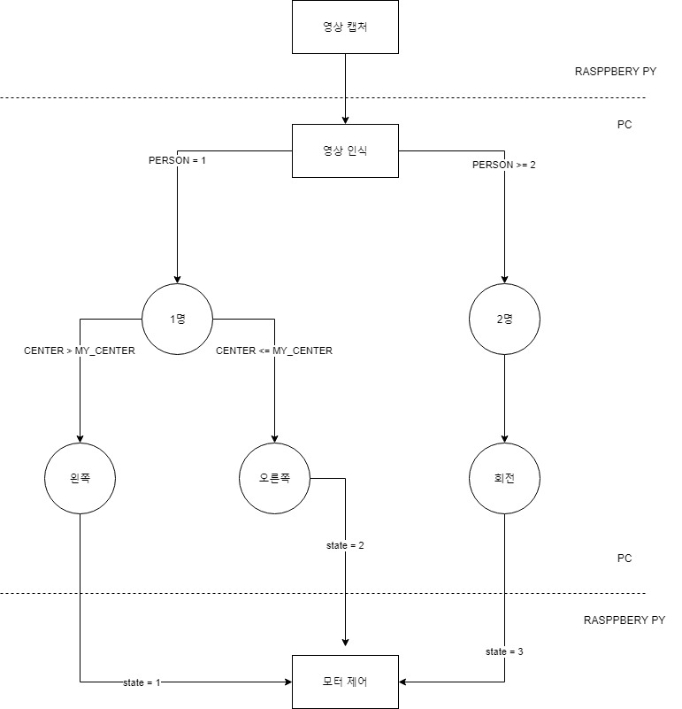
1 page
S/W 진행표
알고리즘

Slide 15
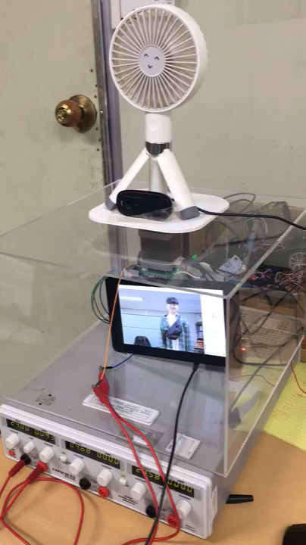
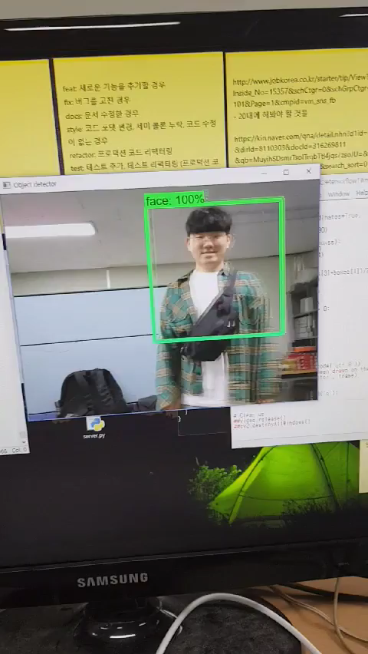
1 page
시연영상

Slide 16
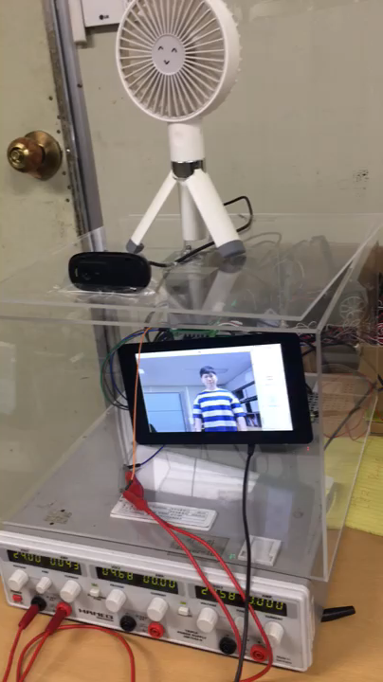
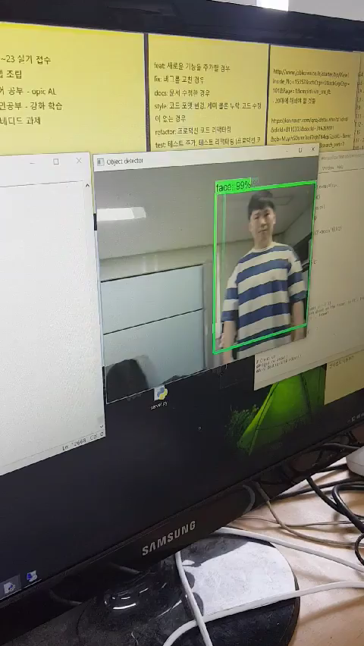
1 page
시연영상

Slide 17
최종장부
2 page
항 목 | 카드사용일자 | 정산내역 | 금회정산액 | 체크카드 /계좌이체 | 비고
재료비 | 19년 4월 12일 | 라즈베리파이3모델B+기본/스타터 키트RaspberryPi3+Basic/StarterKit | 84,700원 | 체크카드
재료비 | 19년 4월 12일 | 라즈베리파이3모델B+기본/스타터 키트RaspberryPi3+Basic/StarterKit | 79,200원 | 체크카드
재료비 | 19년 4월 12일 | 적외선카메라 V2 | 33,000원 | 체크카드
재료비 | 19년 4월 12일 | 7인치터치 LCD | 95,700원 | 체크카드
재료비 | 19년 4월 16일 | Nema 17 42각 드라이버 일체형 5.5Kg.cm 스테핑모터 SBD-11-NK245-01AT 고성능 아두이노 | 49,500원 | 체크카드
재료비 | 18년 4월 16일 | 42각 스테핑모터 고정 브라켓 SMB-42M NEMA 17 시리즈 3D프린터 IoT 아두이노용 | 5,500원 | 체크카드
재료비 | 19년 5월 09일 | Nema 17 42각 드라이버 일체형 5.5Kg.cm 스테핑모터 SBD-11-NK245-01AT 고성능 아두이노 | 49,500원 | 체크카드 | 재품 파손으로 인한 재구매
재료비 | 19년 4월 16일 | 배송비 | 2,500원 | 체크카드
재료비 | 19년 5월 09일 | 배송비 | 2,500원 | 체크카드
합 계 |  |  | 402,100원

Slide 18
최종장부
2 page
항 목 | 카드사용일자 | 정산내역 | 금회정산액 | 체크카드 /계좌이체 | 비고
회의비 | 19년 4월17일 | 음식점명 :영도덮밥이랑 참석인원 : 5 명 | 44,500 원 | 체크카드
회의비 | 19년 5월13일 | 음식점명 : 족과의동침 참석인원 : 5 명 | 75,000 원 | 체크카드
회의비 | 19년 6월6일 | 음식점명 : (동삼)동근이숯불두마리치킨 참석인원 : 5 명 | 74,300 원 | 체크카드
회의비 | 19년 6월11일 | 음식점명 : 족과의동침 참석인원 : 5 명 | 75,000 원 | 체크카드
합 계 |  |  | 268,800 원

Slide 19
감사합니다.
Q&A
부족하지만 예쁘게 봐주세요 :-)

